Slide 1
Generadores de traslaciones en presencia de un campo magnético
Dr. Gerardo F. Torres del Castillo
Dorely Alicia Rosete Álvarez

Slide 2
Resumen
Se analiza el caso de una partícula cargada inmersa en un campo magnético, con el fin de entender el efecto que tienen los generadores de traslaciones sobre el sistema, es decir, la manera en cómo afecta a la posición y al momento cinemático que posee la partícula. Por definición, una traslación añade una constante a las coordenadas cartesianas de la partícula; por otra parte, habría que definir el efecto que tiene una traslación sobre su momento cinemático (hay que recordar que cuando está presente un campo magnético, el momento cinemático y el momento canónico no coinciden).

Slide 3
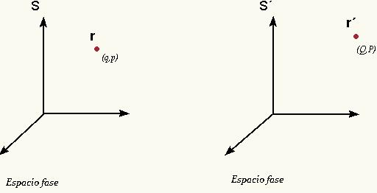
Transformación canónica pasiva

Slide 4
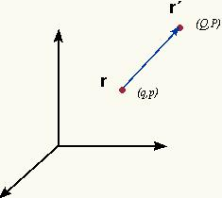
Transformación canónica activa

Slide 5
Mecánica Clásica
La lagrangiana para una partícula cargada inmersa en un campo magnético esta dada por:
(1)
(2)
Por lo tanto los paréntesis de Poisson fundamentales son:
(3)
Haciendo uso de las ecuaciones (2) y (3), se encuentra:
(4)

Slide 6
(5)

Slide 7
(6)
(7)

Slide 8
Traslación activa
y
m ,q
r
r´
x
z

Slide 9
Traslaciones Pasivas
S´
y
m ,q
x
z

Slide 10
Ahora, si tomamos a G_{k} como generador de traslaciones:
(8)
(9)

Slide 11
Haciendo uso de las ecuaciones (2), (3) y (6) uno encuentra que:
(10)
¿Si el campo magnético no es uniforme?

